Slide 1
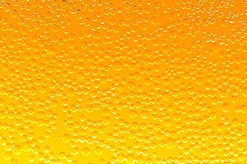
Monasterio de Sümela
(Turquía)

Slide 2
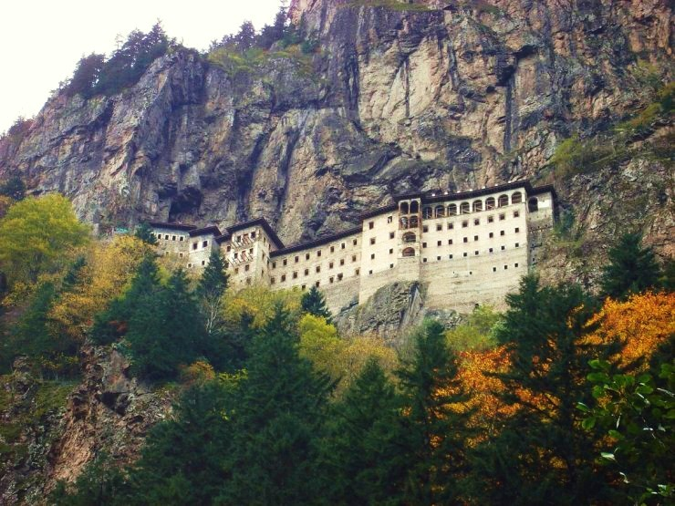

Slide 3
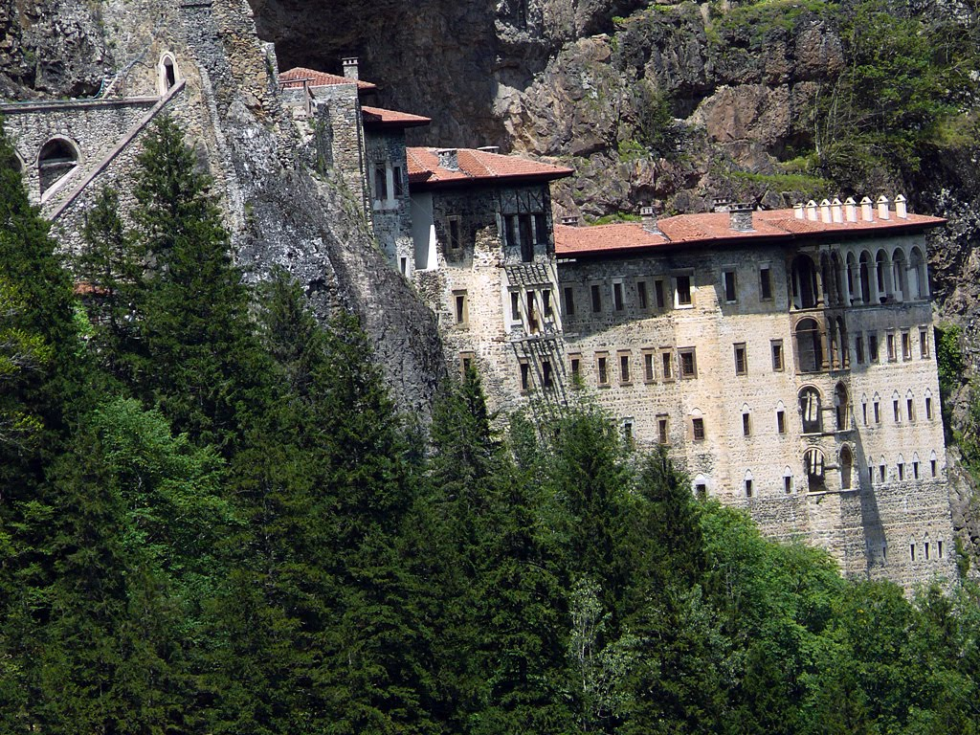

Slide 4
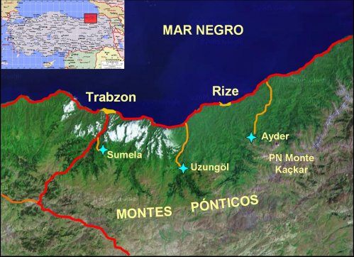
Turquía
Alojado en una escarpada ladera de la cadena del Ponto, frente al litoral turco del mar Negro y a 54 km al sur de Trabzon, mítica capital medieval del reino de Trebisonda, se encuentra el monasterio de la madre María de Sümela, uno de los centros más importantes del monaquismo oriental.

Slide 5
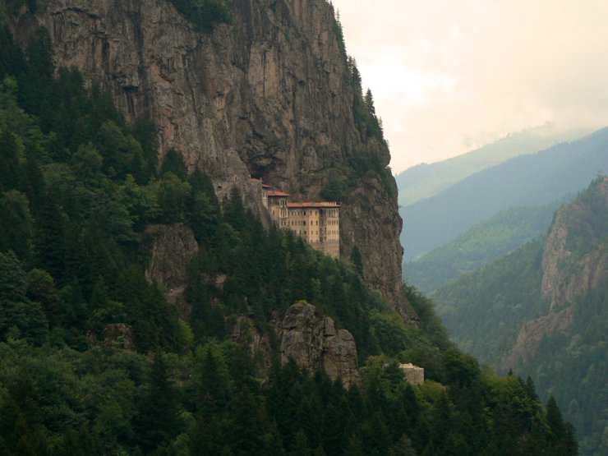

Slide 6
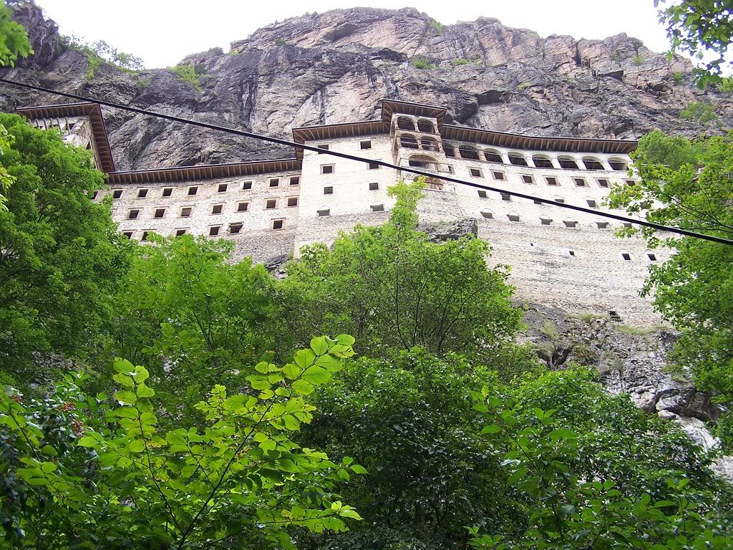

Slide 7
Según la tradición, Sümela fue fundado por dos monjes griegos, Bernabé y Sofronio, llegados a este apartado lugar de Anatolia siguiendo las indicaciones recibidas de la Virgen que se les apareció en el año 385. Tras la muerte de los monjes, en el año 412, fueron venerados como santos y sus restos quedaron inhumados en el monasterio, que se convirtió en un renombrado cenobio, meta de peregrinaciones procedentes de todo el Imperio bizantino.

Slide 8
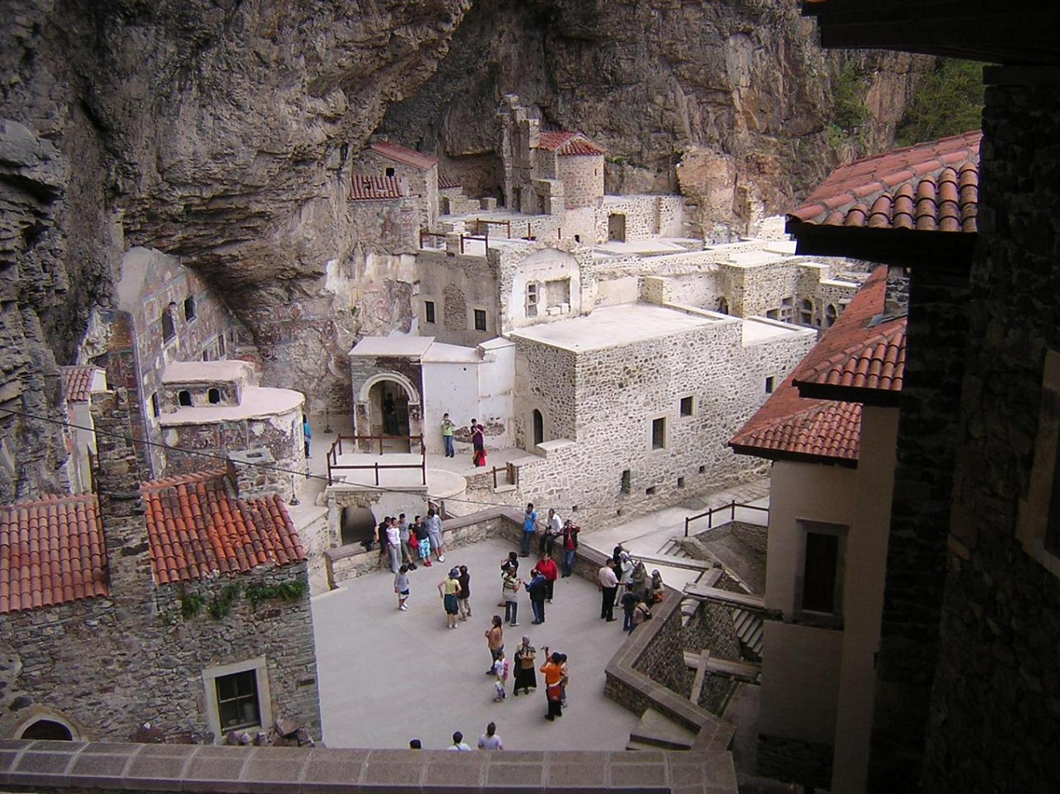

Slide 9
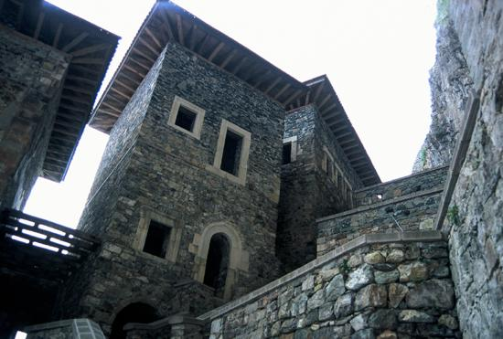

Slide 10
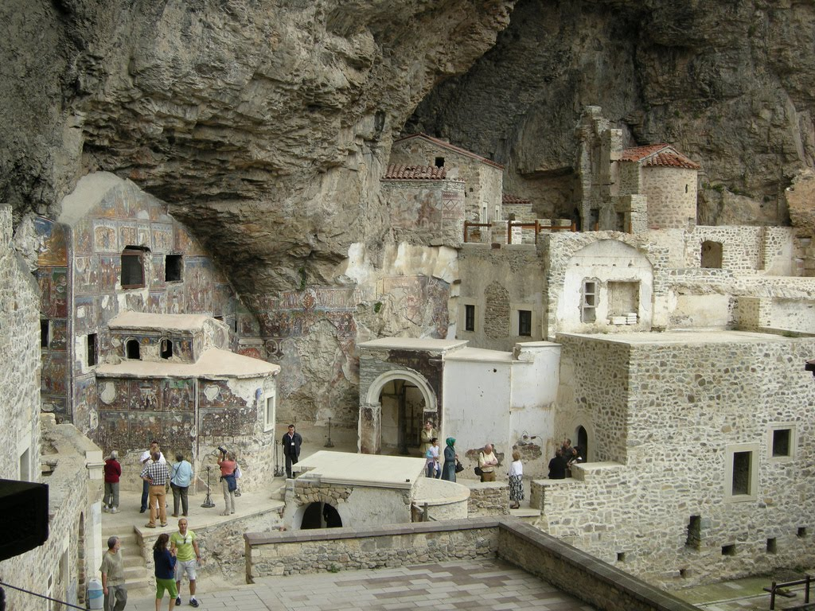

Slide 11
Además de su insólita arquitectura de los siglos XIII y XIV y sus 72 habitaciones, llaman la atención los frescos que cubren la fachada y el interior de la ermita de la cueva.

Slide 12
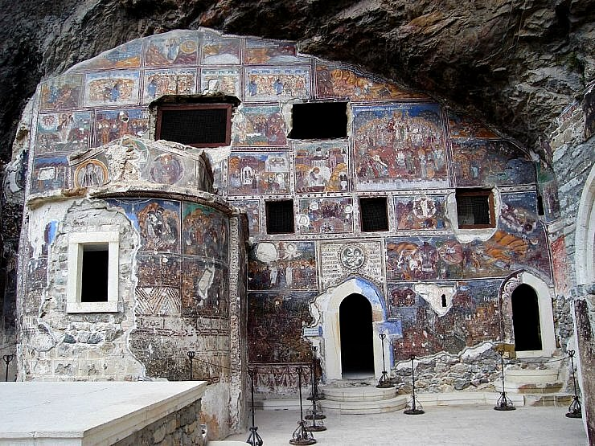

Slide 13
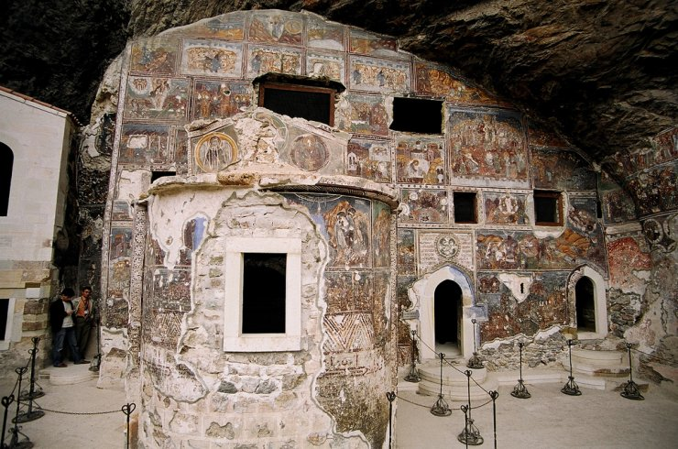

Slide 14
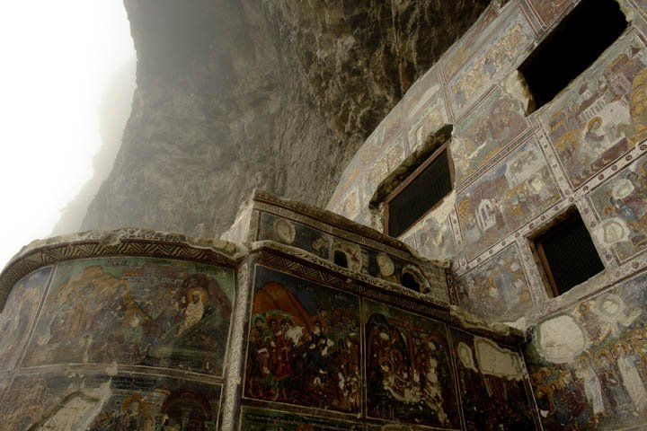
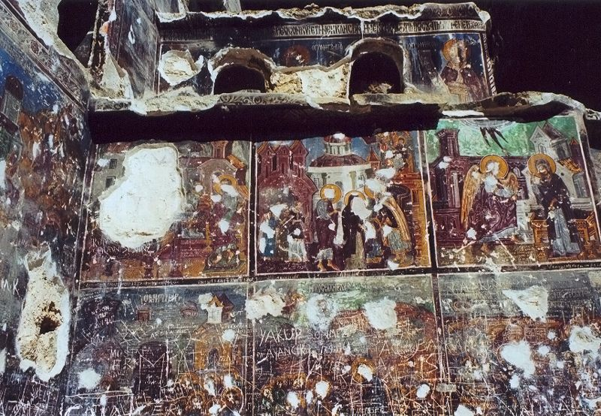

Slide 15
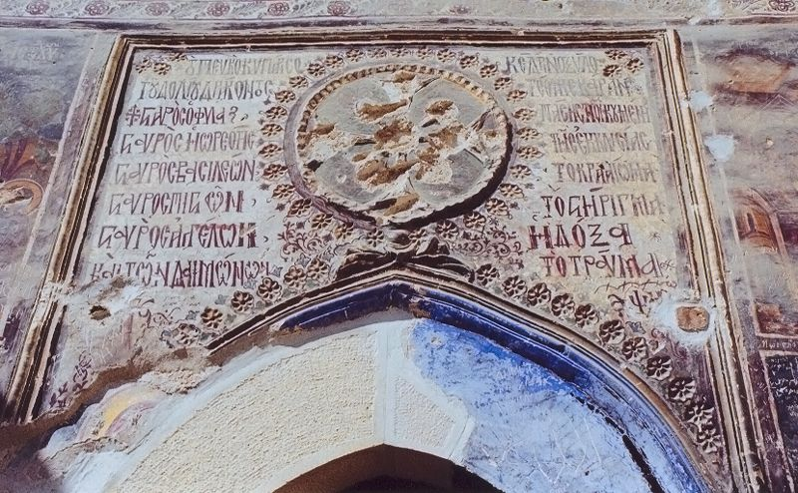

Slide 16
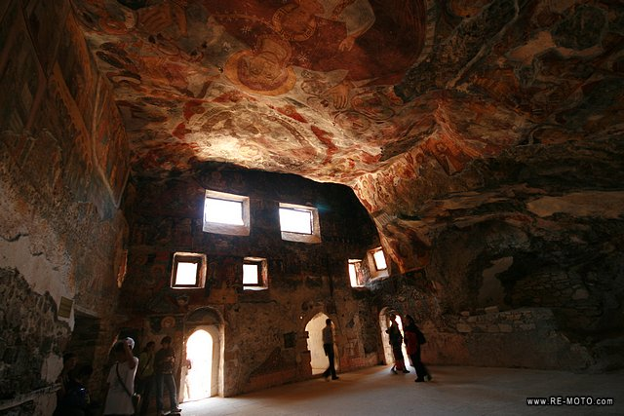

Slide 17
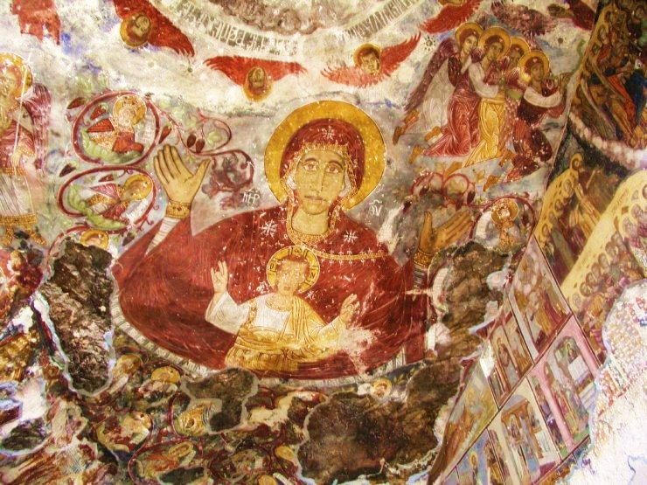

Slide 18
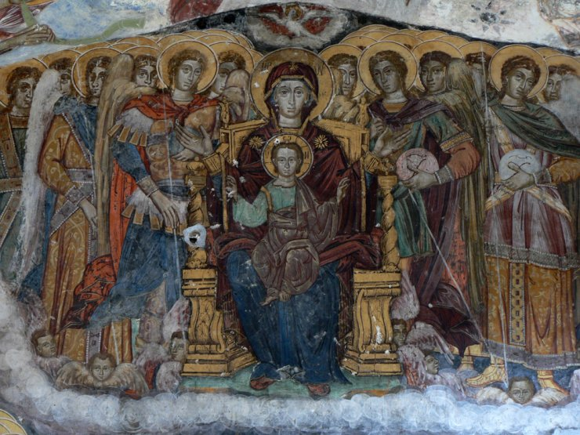

Slide 19
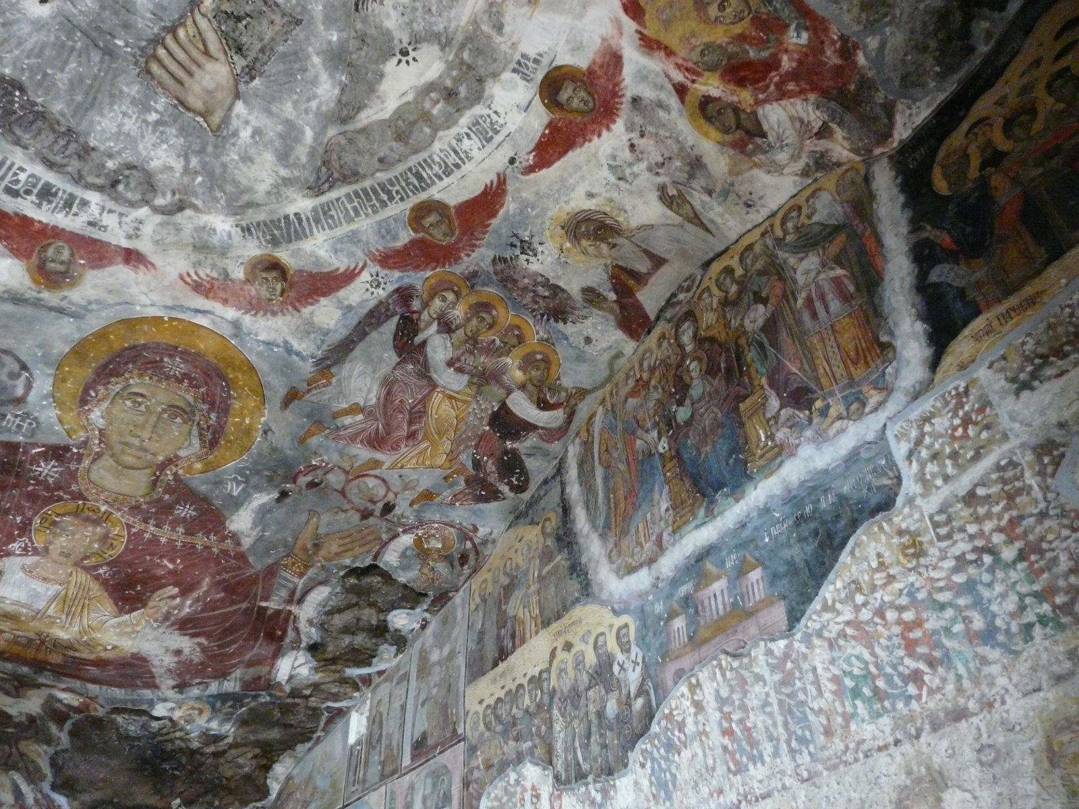

Slide 20
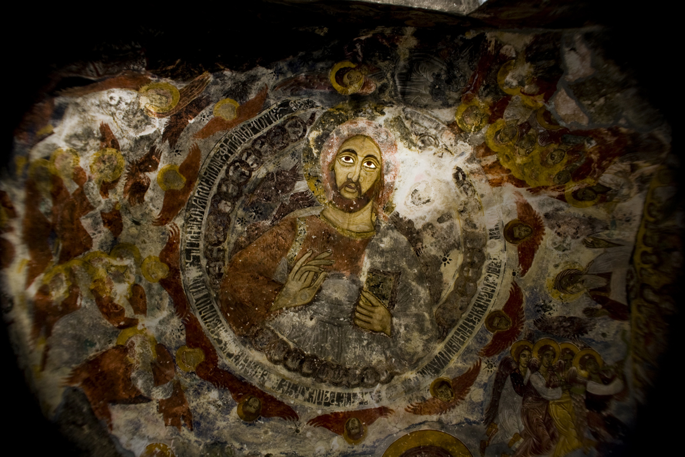

Slide 21
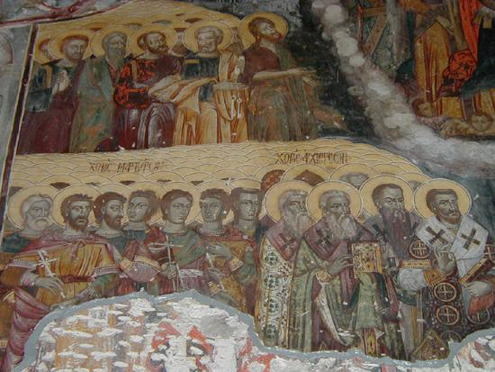

Slide 22
Verdadero nido de águilas, Sümela se halla alojado en la pared norte del acantilado que cuelga sobre el torrencial curso del Oro, río célebre por sus grandes truchas.
Su arquitectura parece formar parte de la negruzca piedra basáltica, a mitad de camino entre el cielo, a menudo nublado, y los espesos bosques de hayas, abetos y castaños.
Se llega al monasterio caminando unas 3 o 4 horas por una cuesta muy empinada; también existe otra ruta, que se puede subir con coche, de media hora y un poco más recta.

Slide 23
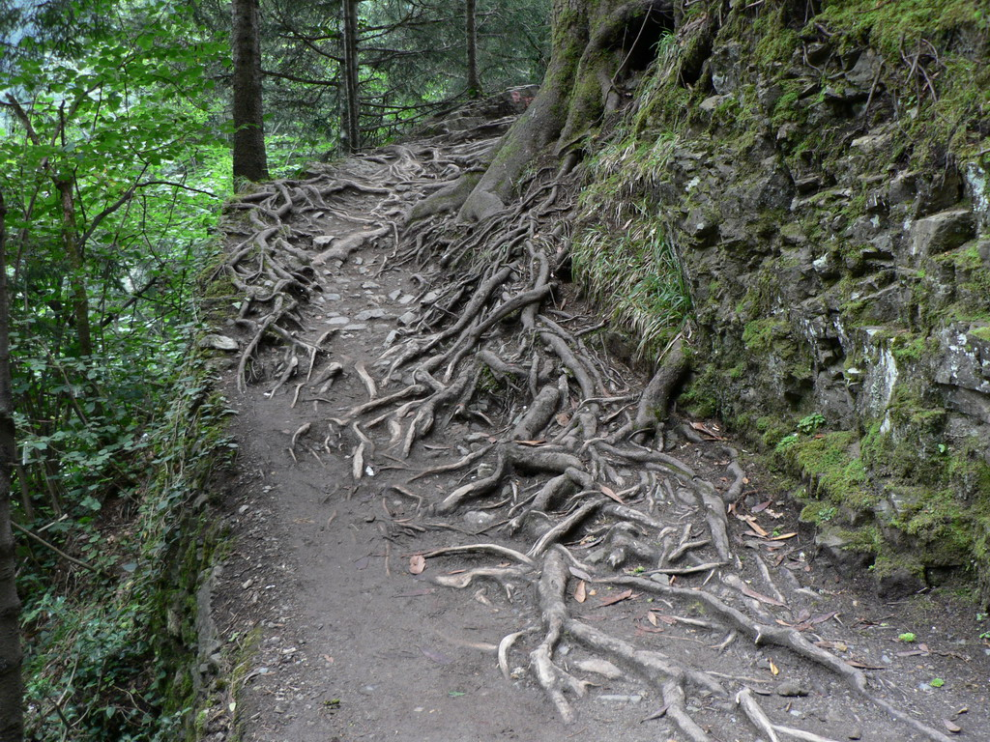

Slide 24
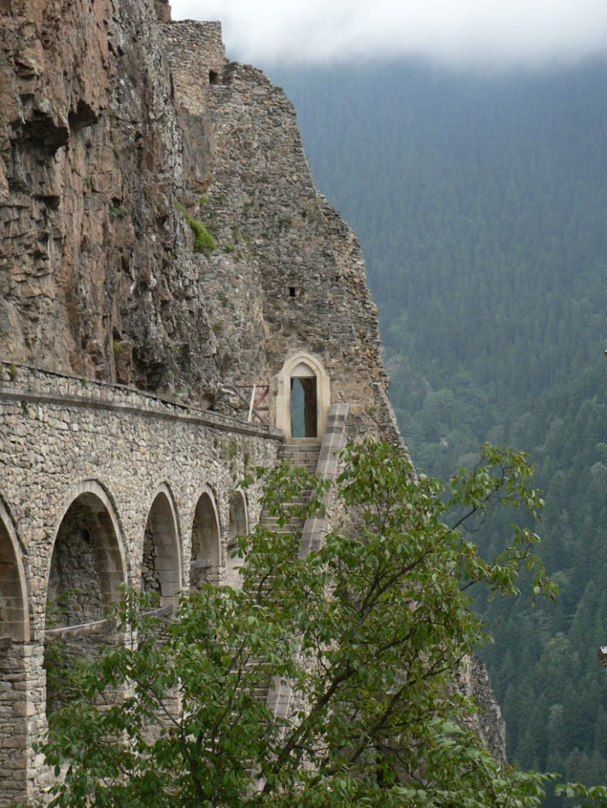
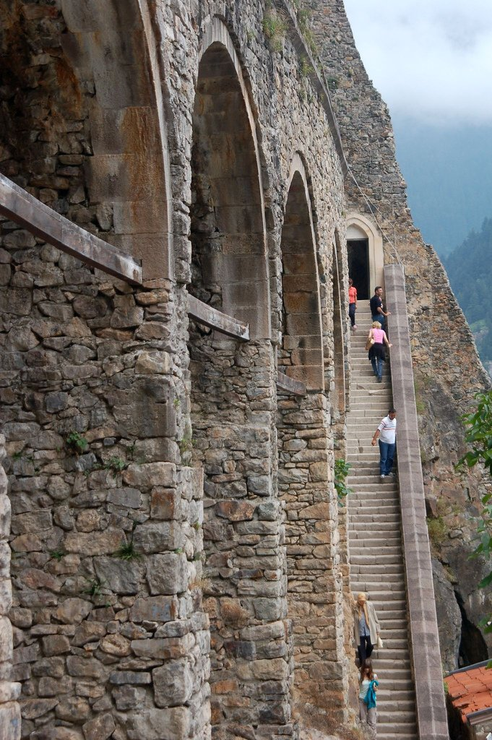

Slide 25
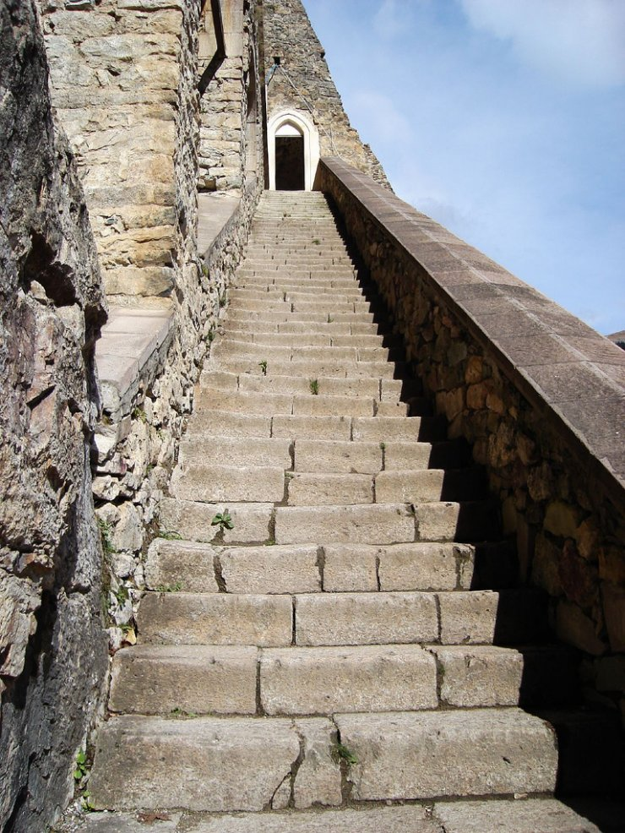

Slide 26
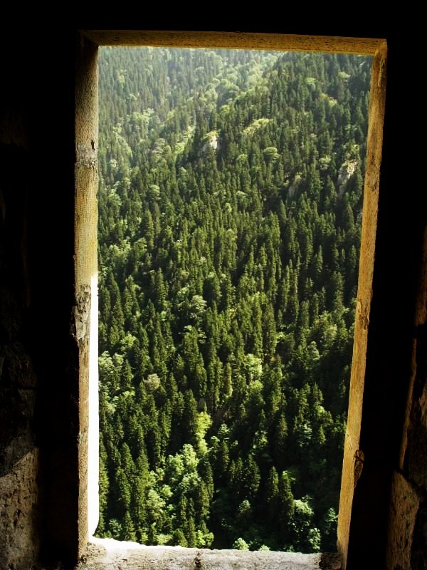
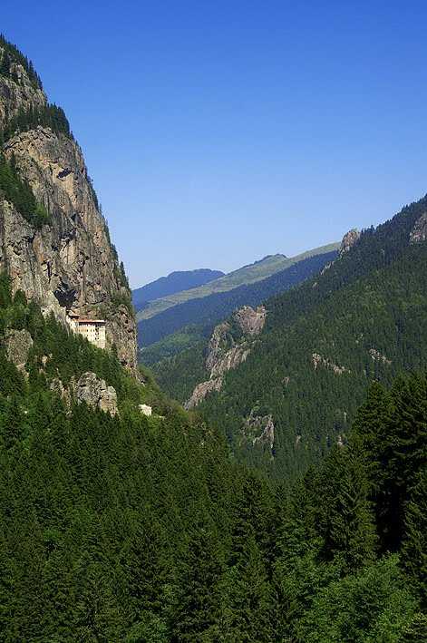

Slide 27
El núcleo de los edificios monásticos de Sümela están excavados en la roca y protegidos por la impresionante bóveda natural que forma la pared de basalto. Mientras uno se va acercando al monasterio, se tiene la sensación de estar viviendo en un mundo irreal y se quedarán asombrados ante el monasterio, que parece como si se hubiera bajado desde el cielo para pegarse al flanco del acantilado, en unas montañas a 1700 m de altitud.

Slide 28
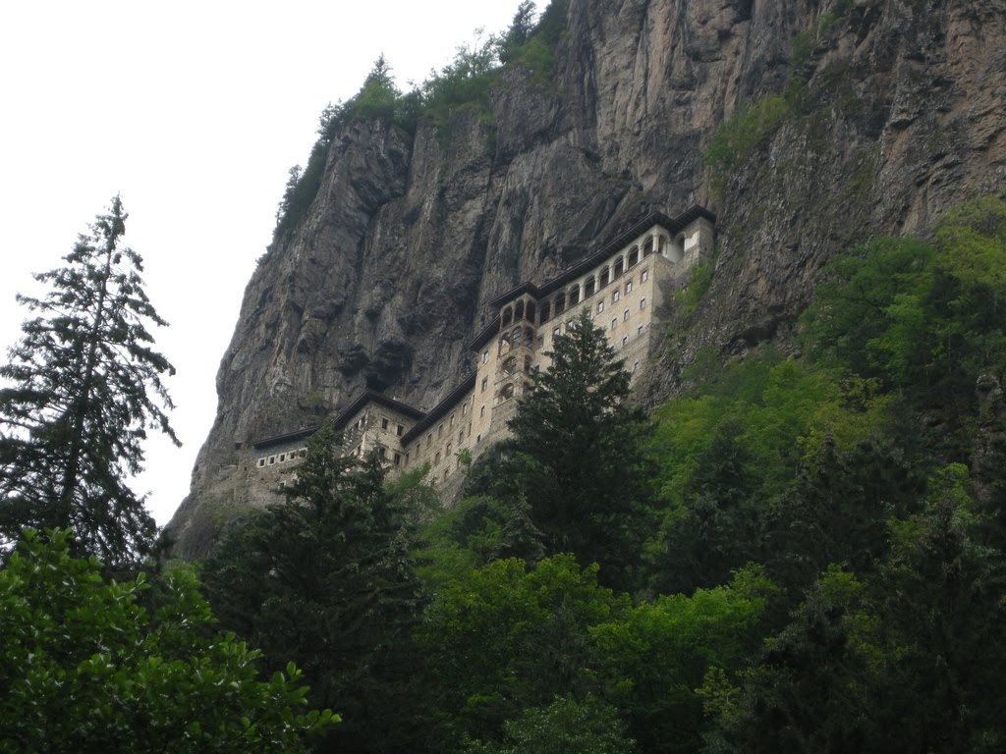

Slide 29
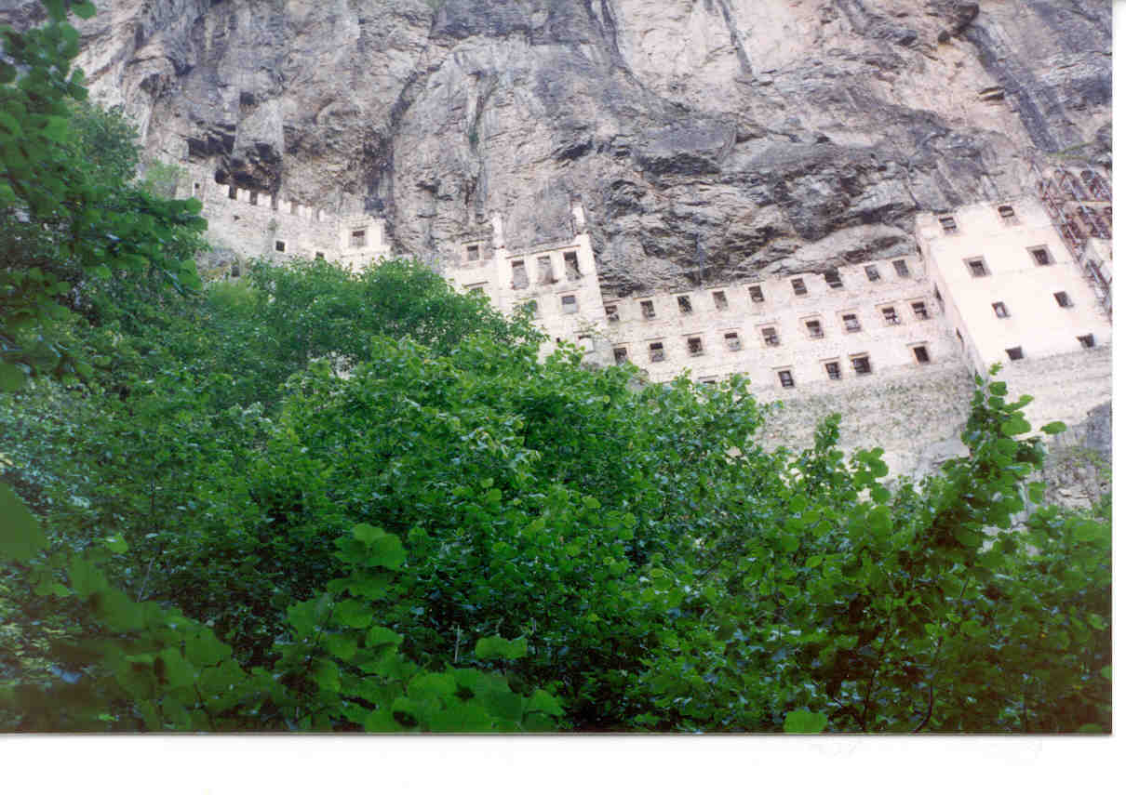

Slide 30
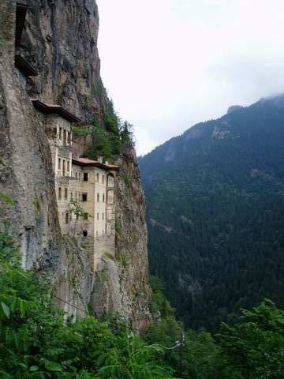
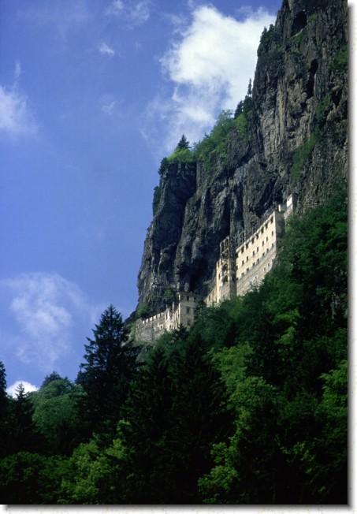

Slide 31
Cuando la niebla sube desde el valle este lugar parece encantado…

Slide 32
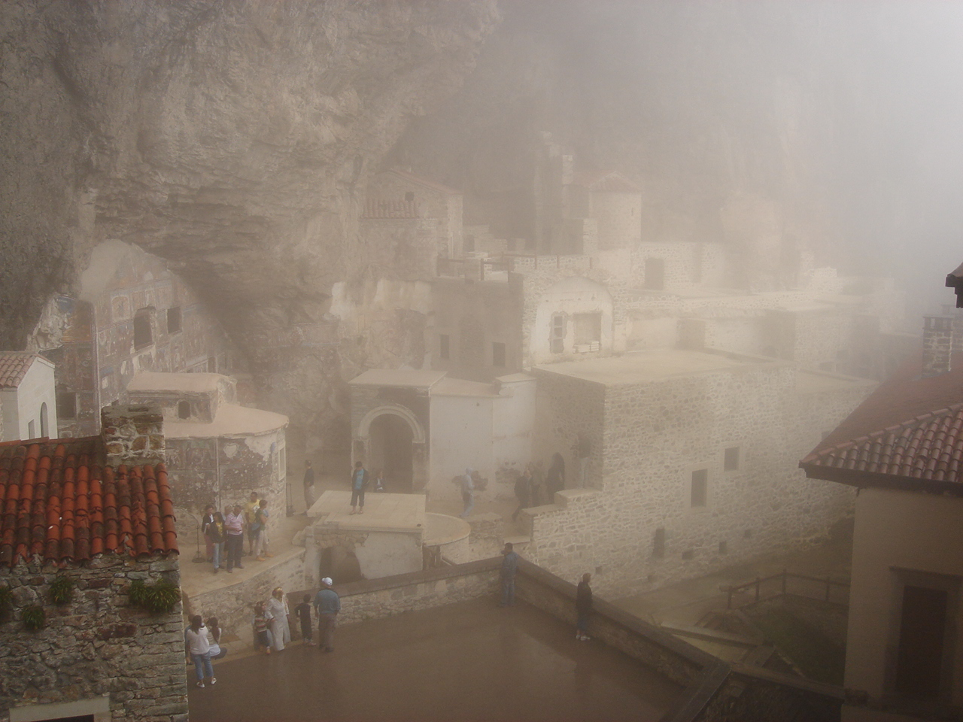

Slide 33
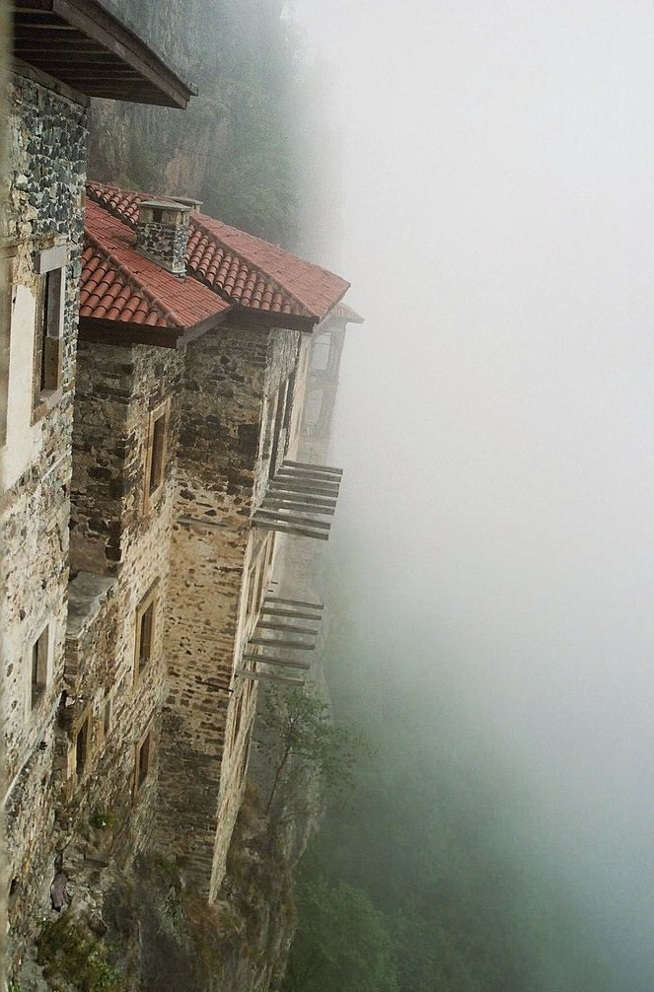
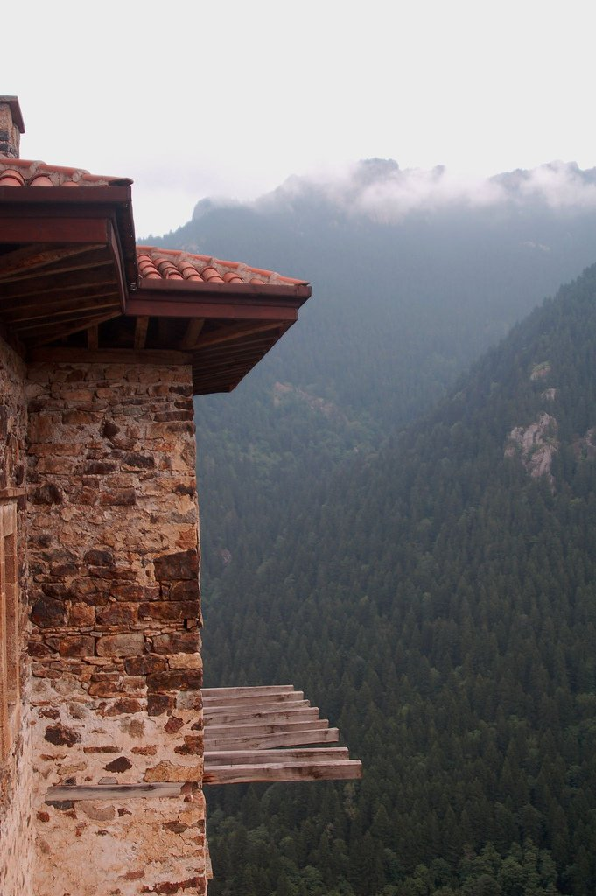

Slide 34
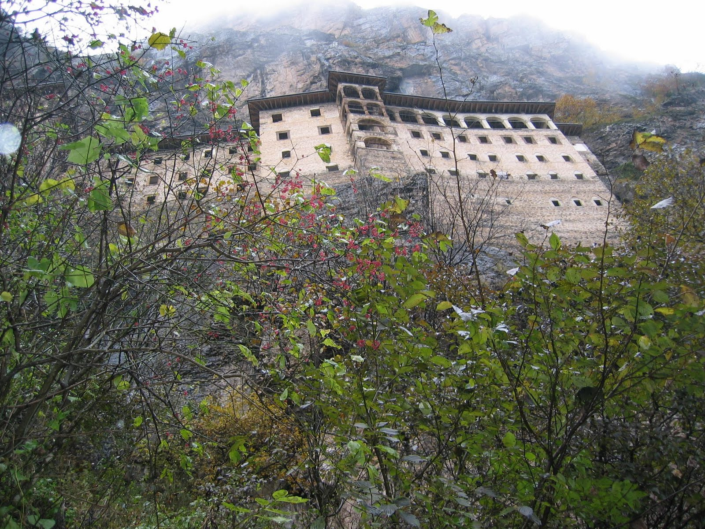

Slide 35
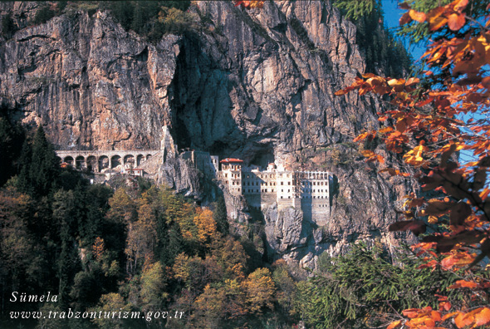
Fin

Slide 36







¿Te ha gustado?
Puedes ver más entrando
Aquí
Además puedes recibir powerpoints en tu correo electrónico suscribiéndote aquí:

